Slide 1
HCI Assignment 1
Team #9 - Need Finding

Slide 2
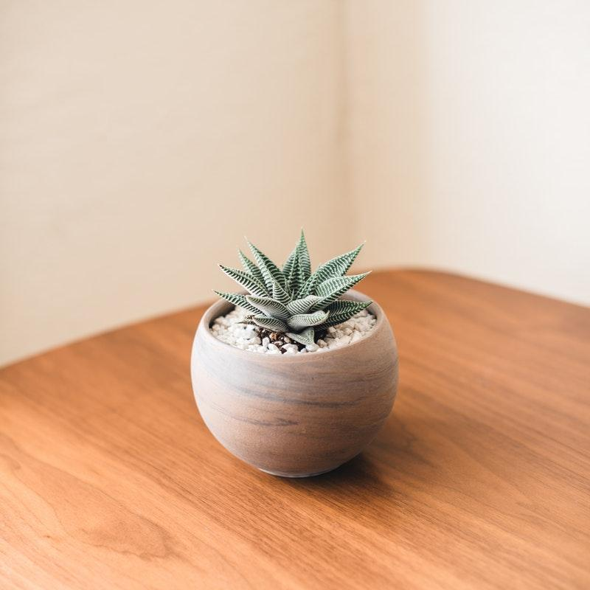
Introduction
CS 3rd 李栢淵
CS 3rd 陳柏文
CS 3rd 劉俊緯

Slide 3
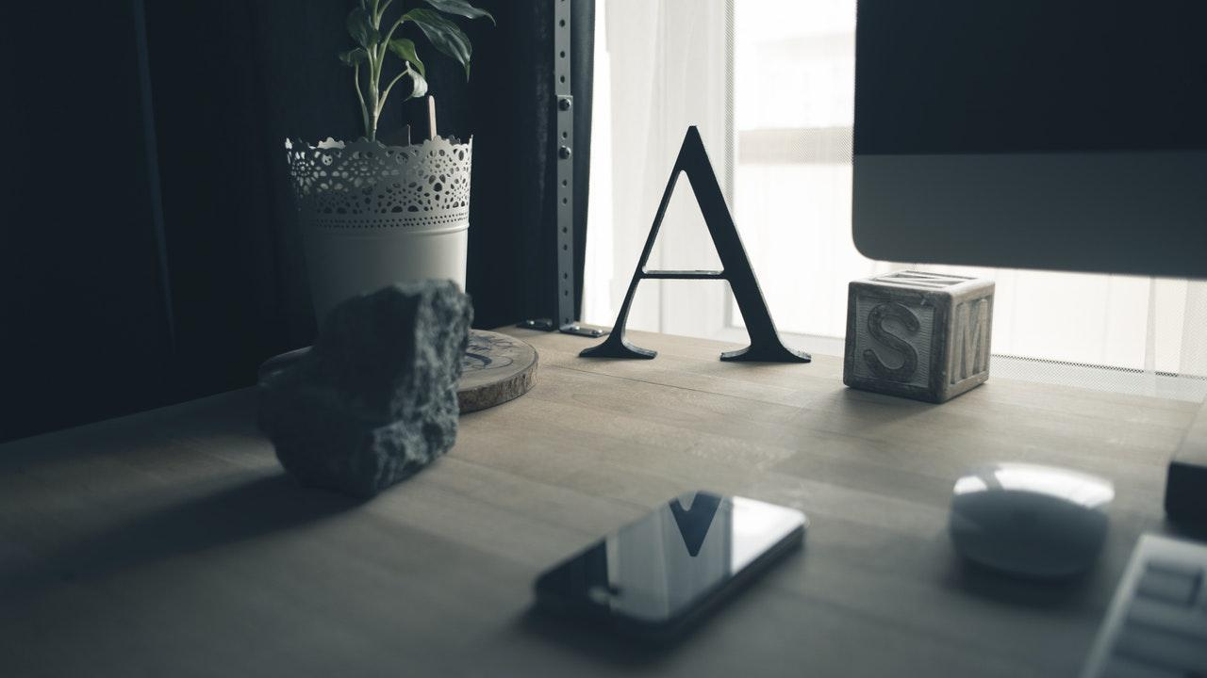
Social Media
Wearing
Notes:
生活的一部分，好的穿搭能夠。。。。，可是。。。
穿搭上面遇到的問題透過社群媒體來解決的

Slide 4
Needfinding Methodology

Slide 5
Why
Where
How
Diversity of …
Occupation
Age
About Wearing
Related in Social Interaction
Interested in wearing
McDonalds
Room 217
Grindr Office
Friends
Classmates
Working Collaborator
Notes:
因為穿著是不分年紀的...

Slide 6
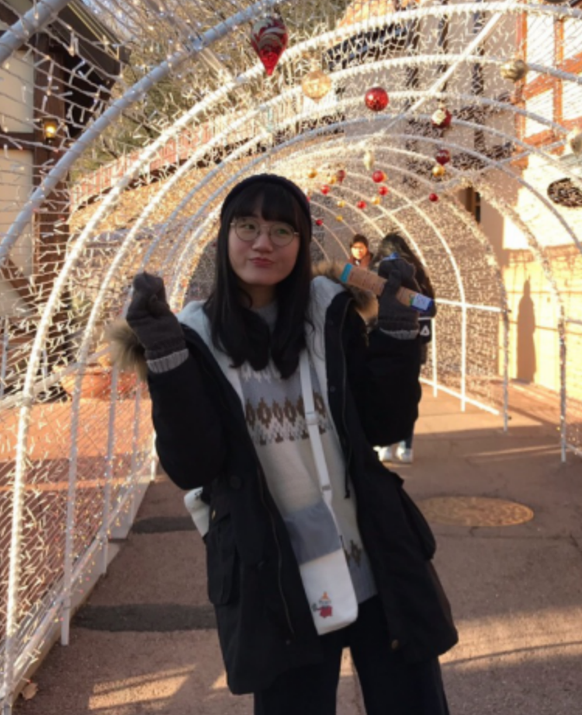
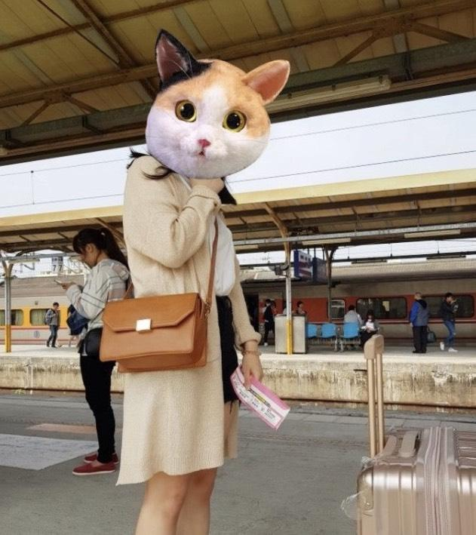
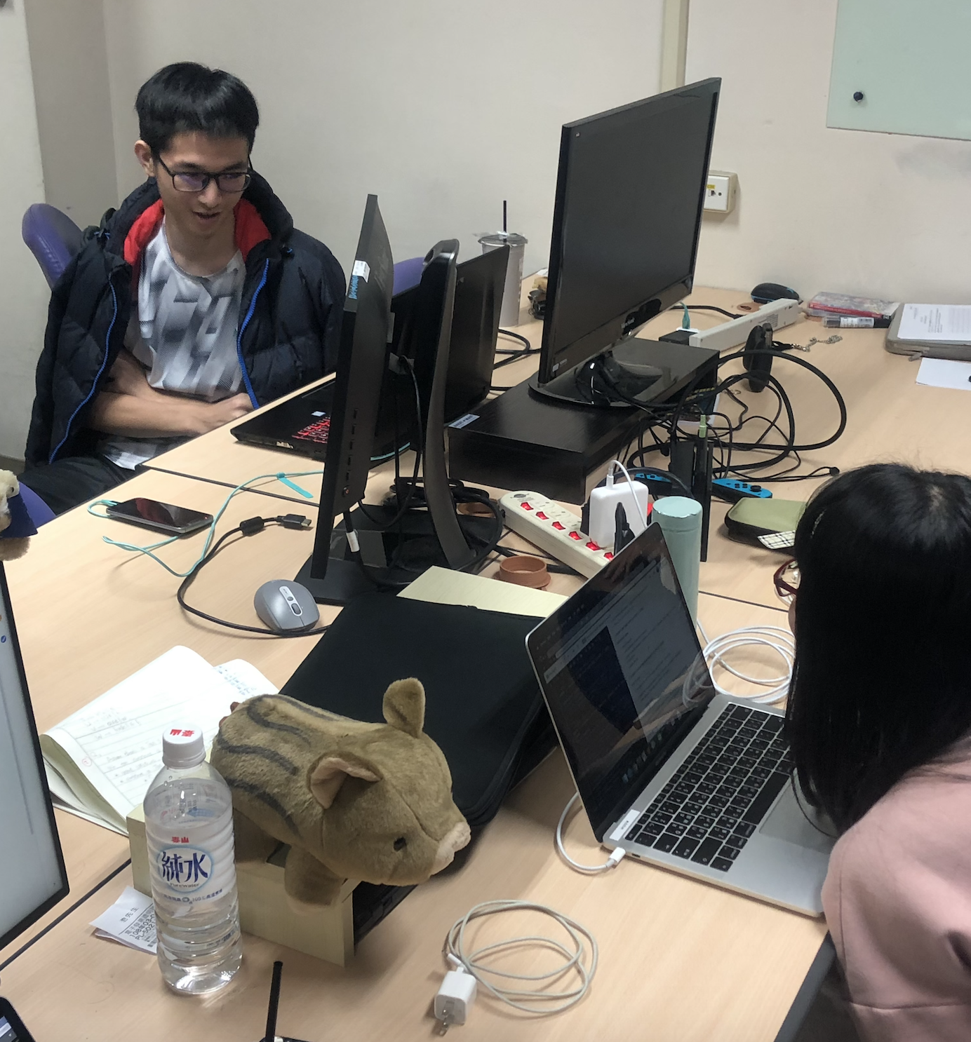
Participant
James
Pre-college student in Kindai University
20y
Sunny
NTU CS 3rd
20y
Abby
Junior student major in social work of Fu Jen University
21y
TingTing Yang
Administrative staff
23y

Slide 7
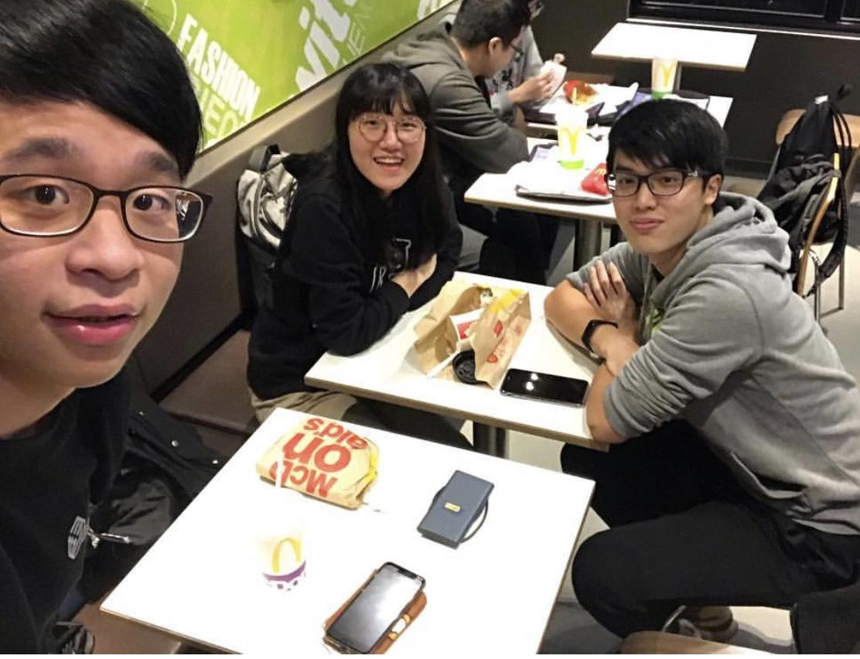
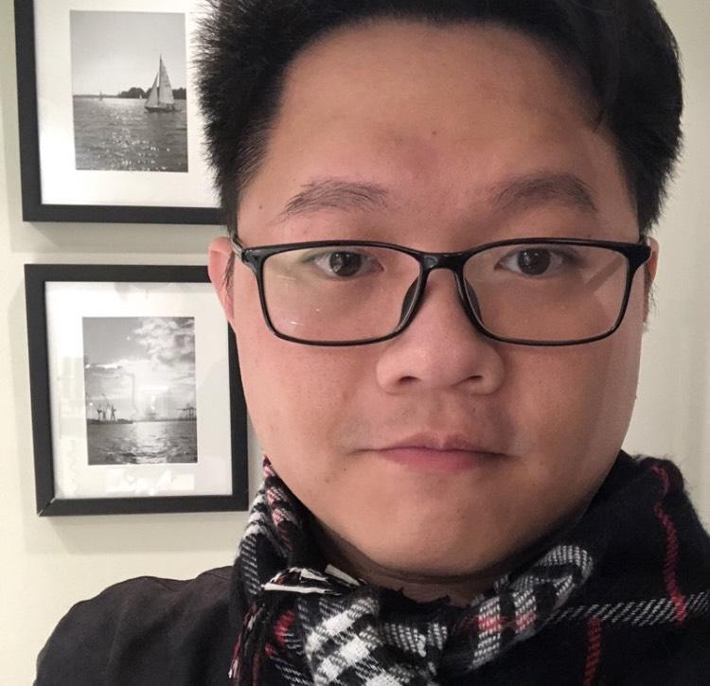
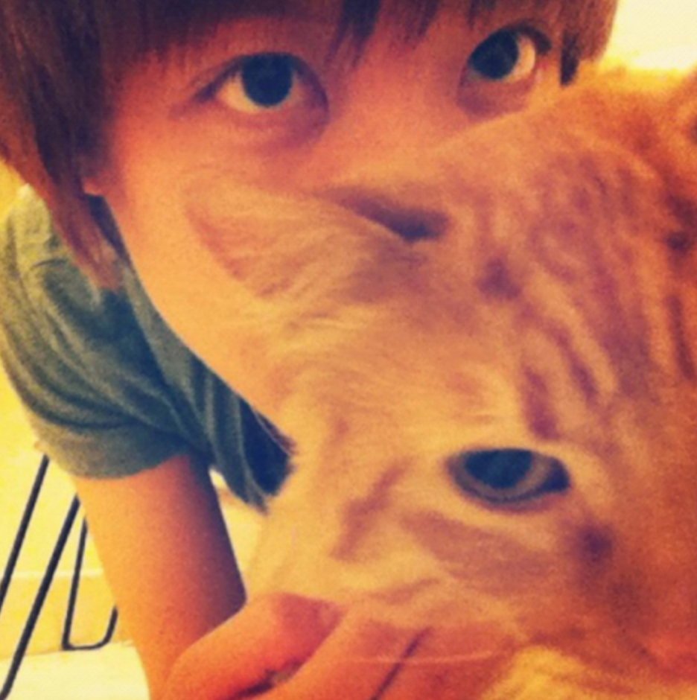
Participant
Tommy
English cram school teacher,
25y
Patrick Lin
IOS Engineer (Boss)
32y
Wing Lai
UX/UI Designer
36y
Ken
IOS Engineer
40y

Slide 8
What We Asks?
Q: 你覺得自己是一個會穿搭的人嗎？
Q: 你覺得是什麼原因讓你買了衣服卻不太常穿？
Q: 挑選服飾的考量點是什麼？決定出手買單的關鍵點是什麼？
Q: 在穿搭上，會想去尋求別人的意見嘛？
Q: 你會稱讚/評論/建議別人的穿搭嗎？
Q: 有沒有因為他人言行而影響你的穿搭的經驗？
Notes:
好的穿搭...

Slide 9
Interview Result

Slide 10
Quotation
會尋求他人意見 – “穿衣服的目的是要給別人看的。” -- TingTing Yang
不會詢問他人 – “沒有人可以問穿搭的意見。” -- Wing Lai
“心情不好就會想買，買一件貴的就會隔久一點再買下一件。” -- Abby
“如果沒有什麼朋友，也沒必要穿搭。還不如去看電影，買公仔，課金” -- Patrick
Notes:
講過去

Slide 11
Contradiction
穿搭必須要追流行 <---> 只要穿出自我風格就是會穿搭
覺得穿搭是自己的事 <---> 會尋求別人意見，參考別人穿搭
穿衣服是給別人看的 <---> 穿衣服是為了自己爽
Surprises
“小時候被男性同學嘲笑穿著，從此不喜歡穿裙子類的服裝”
“我覺得一個人穿得很好看，不代表會穿搭”
“通常覺得一個人穿得很醜的時候，根本原因是在那個人身上，衣服是無辜的”

Slide 12
Analysis

Slide 13
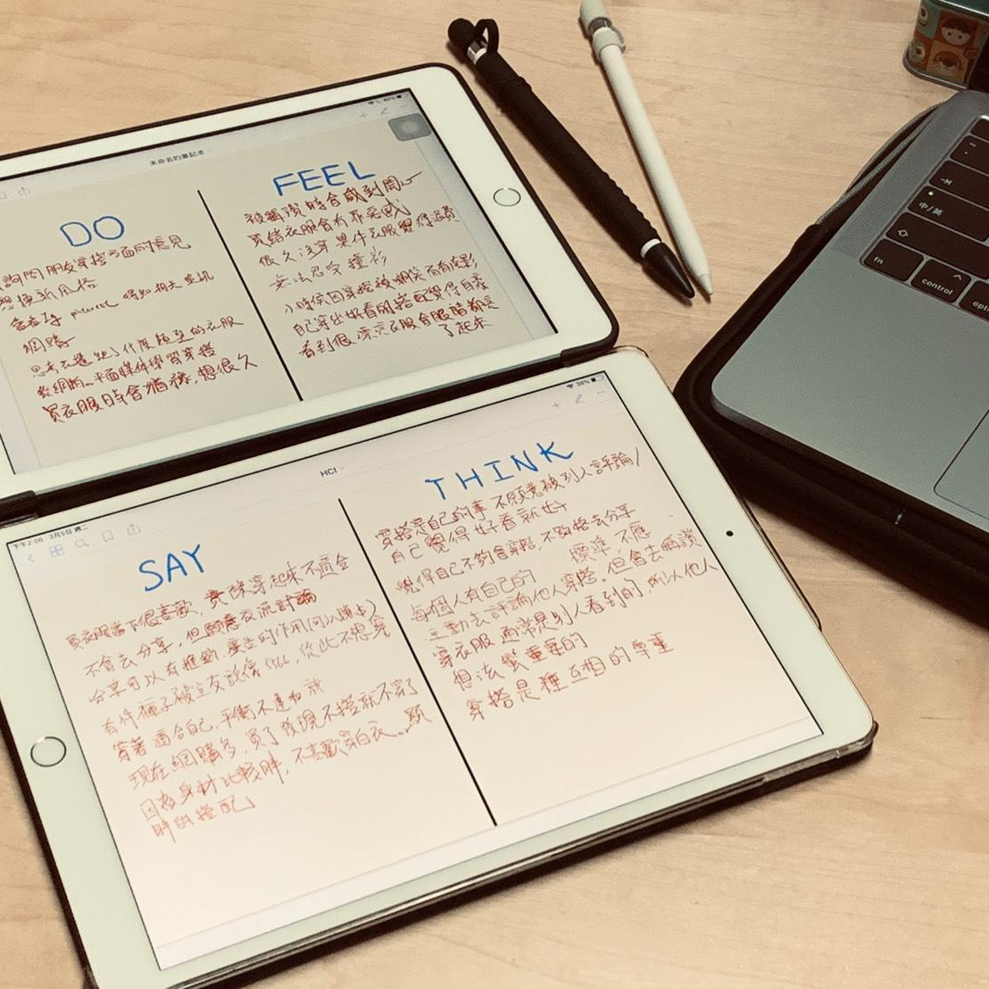
Empathy Map
DO
SAY
Wearing
FEEL
THINK

Slide 14

SAY
買衣服當下很喜歡，實際穿起來不適合。
不會去分享，但願意交流討論。
分享可以有推銷，廣告的作用。
有一件褲子被室友說像 5566，從此不想穿。
穿著適合自己，平衡不違和就好。
因為身材比較胖，不喜歡穿白衣/顯胖的搭配。
Notes:
但大多數人講到的跟社群有關

Slide 15

DO
去詢問朋友搭配方面的意見。
買衣服時會猶豫，想很久。
嘗試換新風格。
思考衣櫃缺了什麼類型的衣服。
從網拍或平面媒體學習穿搭。
會看 IG, pinterest 等社群網路得知相關資訊。

Slide 16
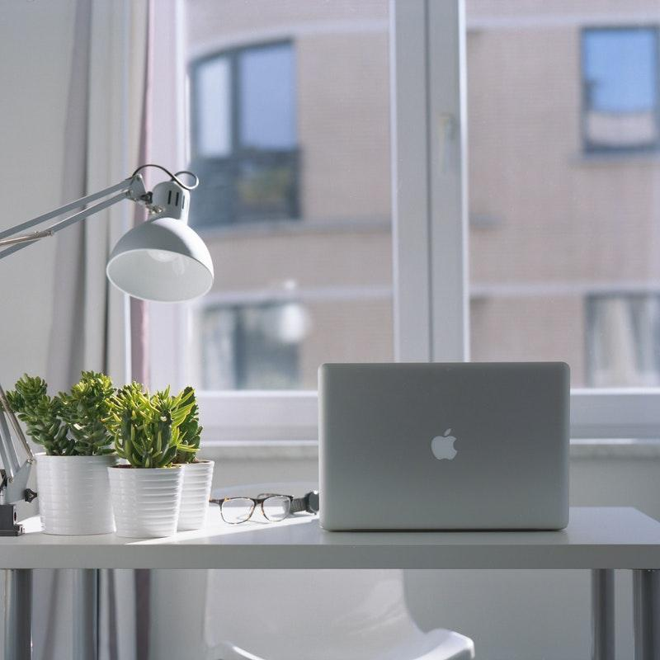
THINK
穿衣服通常是別人看到的，所以他人的想法蠻重要的。
覺得自己不夠會穿搭，不夠格去分享。
穿搭是種互相的尊重。
每個人有自己的標準，不應該主動去評論他人穿搭。
穿搭是自己的事情，不喜歡被別人評論。

Slide 17
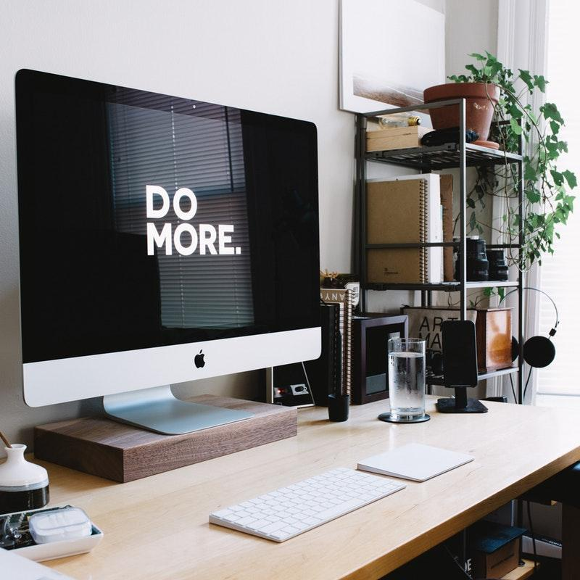
FEEL
被稱讚時會感到開心。
買錯衣服會有罪惡感。
很久沒穿某件衣服的時候會覺得浪費。
小時候因為穿搭被嘲笑而有陰影。
自己穿出好看的搭配覺得自豪。
看到很漂亮的衣服，會感到心動。

Slide 18
不喜歡每天穿一樣的衣服。
難以做出決定要買哪件衣服。
對自己沒自信，但會在乎別人的看法。
網路購物盛行，但實際的商品常與想像的有所差距，因而不常穿。
Insights
希望有人夠推薦適合的穿搭。
瞭解比較會穿搭的人的秘訣。
知道別人對自己穿搭的看法。
希望能更清楚的知道衣服穿在身上的感覺。
Needs
Notes:
最後分開

Slide 19
POVs
大多數的人或許都願意去給予他人正面回饋。
但都不太主動分享，不太希望被評價，無論正面抑或負面
我們認為二選一的方式會比按讚，打星星的形式來得好
讓他人幫忙做選擇比他人直接評論是個更好的互動方式。
Notes:
大家常在買衣服的時候，在兩件衣服猶豫，需要他人決定。

Slide 20
POVs
有些人衣服幾乎看純粹看心情，或著不太花時間去想服裝搭配
但是平常不太會有機會能接觸不同的穿搭
因此穿著風格很少有變化
因此如果能推薦，或是提供他不同的穿搭形式
想必能帶給他們更多效益

Slide 21
Summary

Slide 22
Thanks!
Q A Q ?

